Slide 1
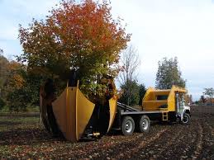
Механізація лісогосподарських та садово-паркових робіт – це вивчення спеціалізованої техніки для підготовки грунту, посадки деревних та чагарникових рослин та догляд за ними, а також машин для збирання, підготовки та очищення насіння.

Slide 2
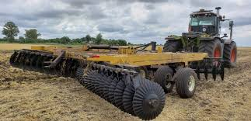
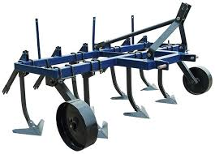
Машини для обробки та підготовки грунту
Дискова борона культиватор

Slide 3
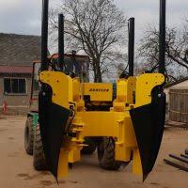
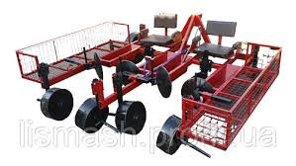
Лісосадильні машини

Slide 4
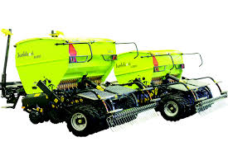
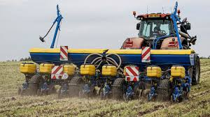
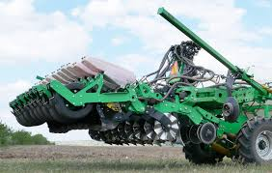
Машини для посіву насіння

